Slide 1
Полоцкое княжество в X – XI вв

Slide 2
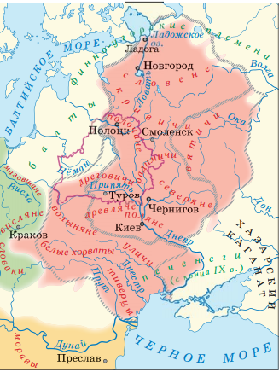
Найдите факты, которые подтверждают, что белорусские земли входили в состав единого государства Древняя (Киевская) Русь. (стр. 74 – 75)

Slide 3
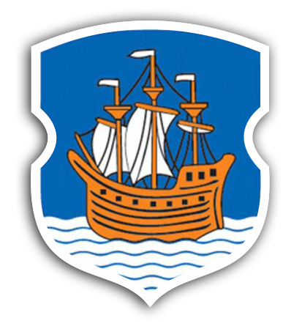
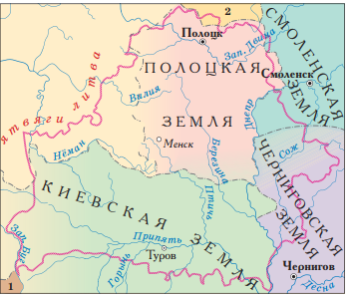
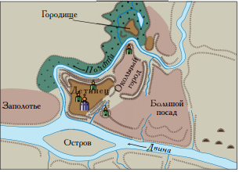
Древний Полоцк
Докажите, что Полоцк занимал выгодное географическое положение

Slide 4
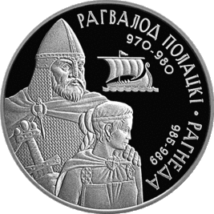
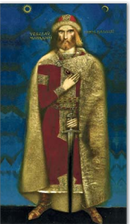
Полоцкие князья
Князь | Годы княжения | События
Рогволод | 960-980
Изяслав | 988-1001
Брячислав
Всеслав

Slide 5
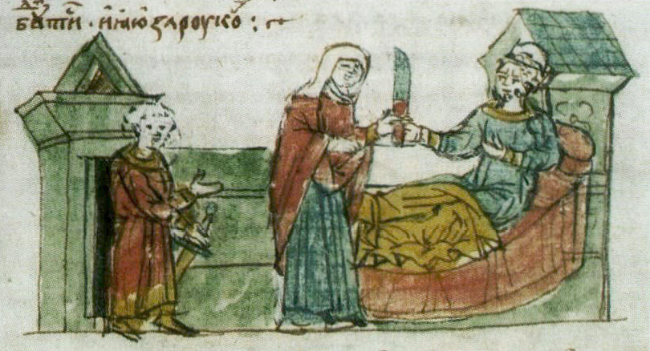
Какое событие изображено на миниатюре?

Slide 6
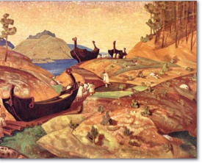
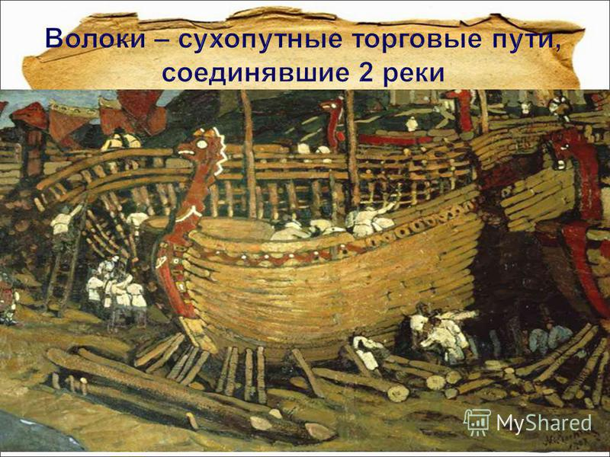
Что изображено на иллюстрациях?
Какие города отошли к Полоцкому княжеству в результате борьбы за волоки?

Slide 7
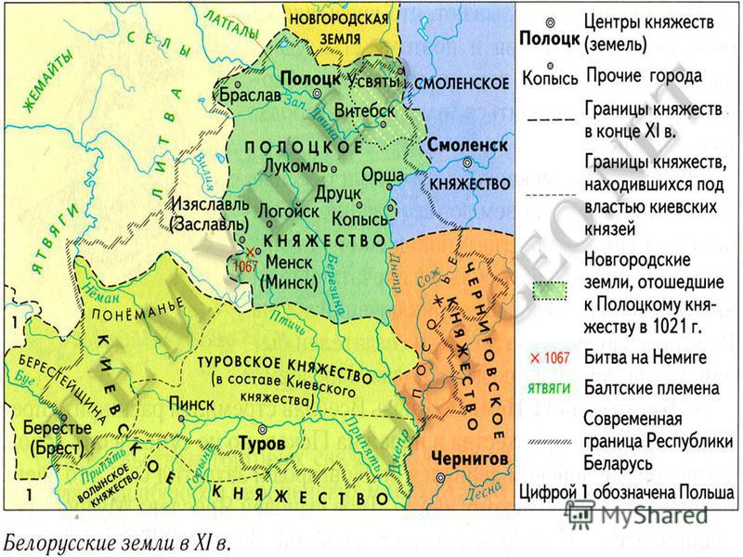

Slide 8
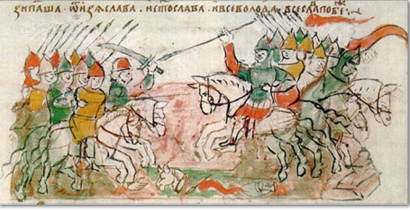
Битва на Немиге
Когда?
Кто участвовал?
Что происходило?
Чем закончилась?

Slide 9
Домашнее задание § 8
На что обратить внимание:
Понятия: волоки
Даты: 862 г., 960 г., 980 г., 988 г., 1021 г., 1067 г.
Имена: Рогвалод, Изяслав, Брячислав Изяславич, Всеслав Брячиславич.
Показывать на карте Полоцк и Полоцкое княжество, объяснять, почему Полоцк занимал выгодное географическое положение.
Перечислить имена 4-х первых Полоцких князей, годы их княжения, а также объяснить, чем прославились эти князья.
Составить рассказ о битве на Немиге.

